Slide 1
TETRIS – DY Projekt
ZWISCHENPRÄSENTATION
ZHI HAO TAN | JASON KARTAWIDJAYA
DIGITALE SYSTEME SOSE25
PROF DR.-ING, R. FITZ

Slide 2
inhalte
01.
02.
03.
Allgemein
Blockschaltbild
Module
Spezifikationen
Grundbegriffe
Steuerung
Überblick
Game Engine
Input controller
PRNG
Game Engine
Tick counter
VGA Controller
Video Renderer
04.
05.
06.
FSM
Fortschritt
demo
Game Engine
Movement
Beschreibung der Zustände
Aktueller Stand
Zu realisierende
Features
Live Demo VGA Schnittstelle

Slide 3
spezifikationen
Auflösung: 640x480 Pixel (Bildwiederholfrequenz: 60 Hz; Pixelfrequenz: 25,175MHz)
Spielfeldgröße: 100x200 Pixel
Blockgröße: 20x20 Pixel
Spielfeldansicht: siehe Demonstration

Slide 4
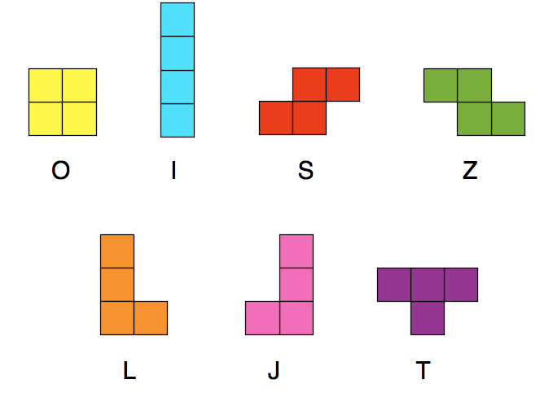
grundbegriffe
001
000
010
011
01.
DAS tetrImino
fällt eine Blockeinheit alle 2
Sekunden taktsynchron von selbst
abgelegt im Feld X=5;Y=2
X: Drehachse
Quadratstück lässt sich nicht drehen
100
101
110

Slide 5
grundbegriffe
02.
block
03.
FIeld
quadratförmiger Teil des Tetriminos
Spielfeld ausschließlich Rand
03.
GRID
Spielfeld einschließlich Rand

Slide 6
Steuerung
Reservierte Tasten:
Linke Taste: Fallendes Tetrimino um einen Block nach links bewegen
Recte Taste: Fallendes Tetrimino um einen Block nach rechts bewegen
Mittlere Taste: Fallendes Tetrimino 90° um die Drehachse im Uhrzeigersinn rotieren
Untere Taste: Tetrimino um einem Block nach unten bewegen
Obere Taste : Tetrimino erreicht sofort den Boden
Schalter: Spiel starten/zurücksetzen

Slide 7
Blockschaltbild

Slide 8
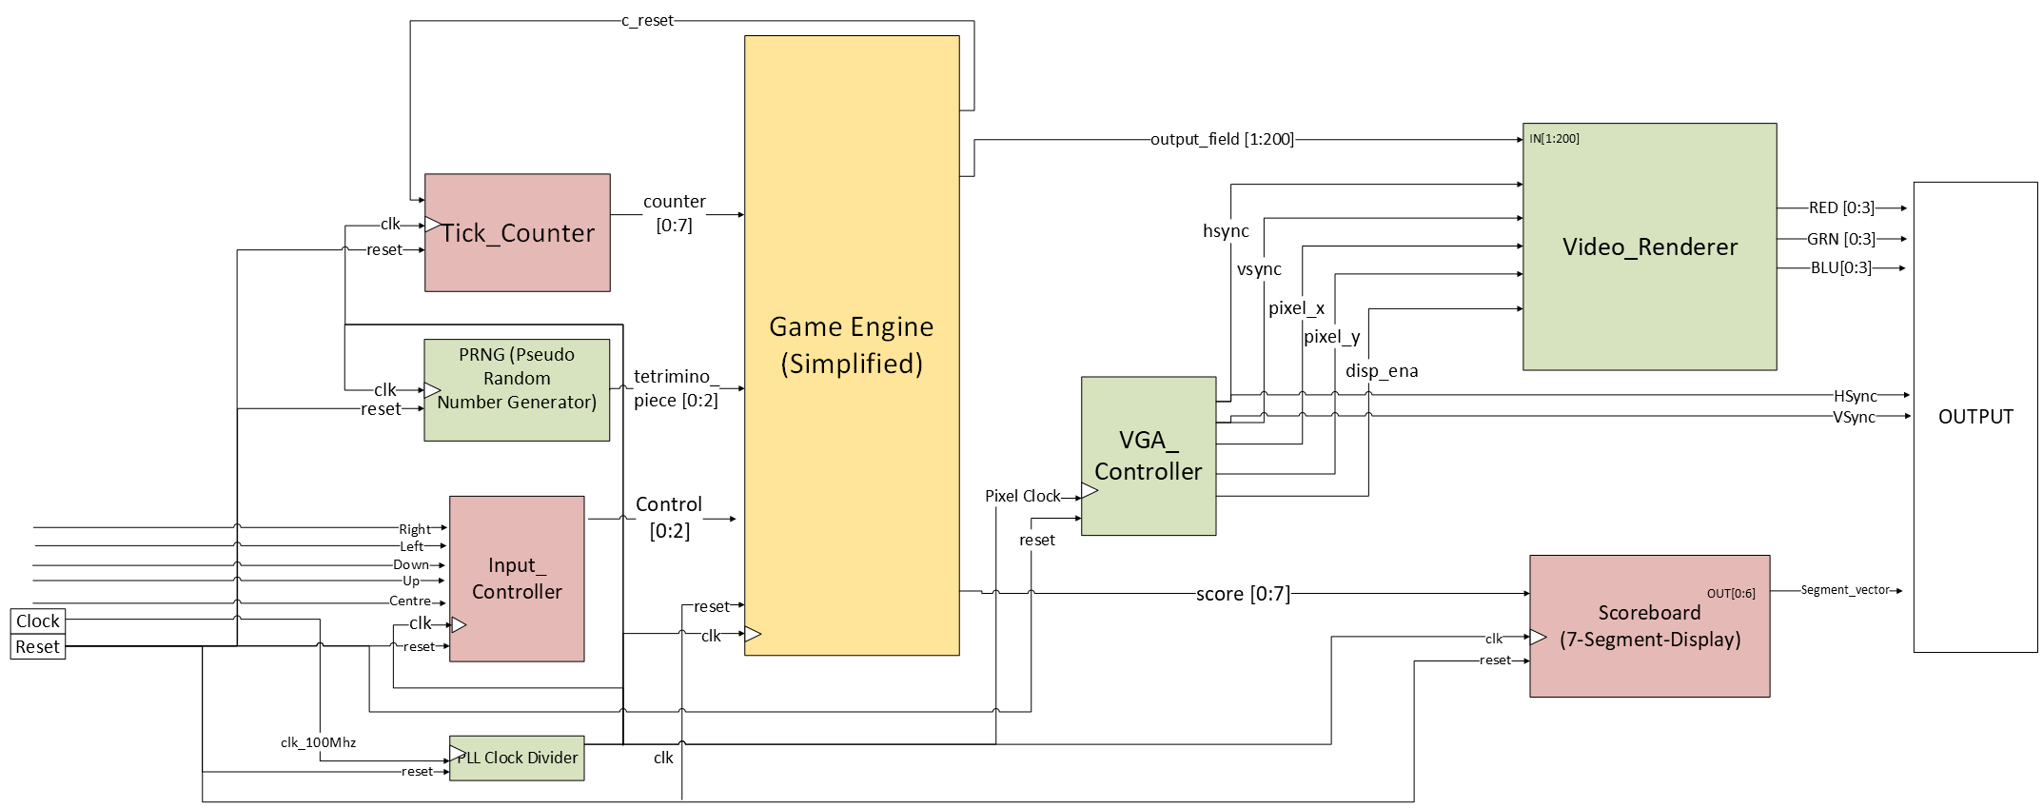
überblick

Slide 9
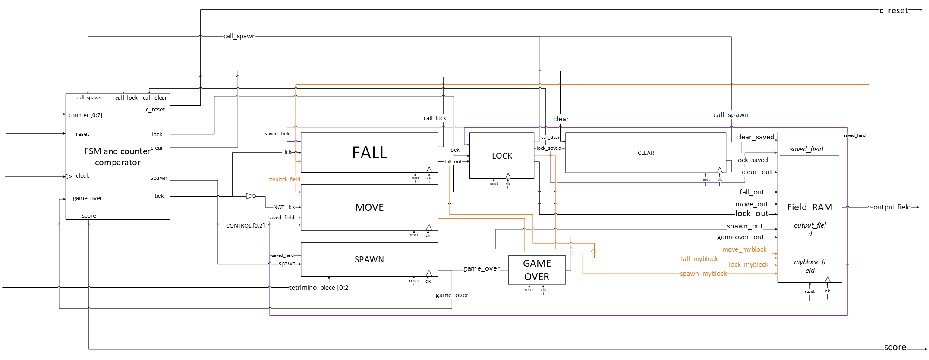
Game engine

Slide 10
module

Slide 11
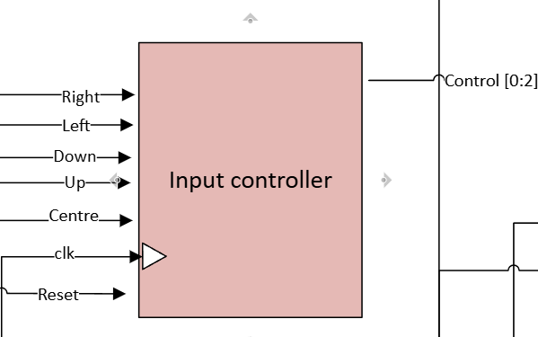
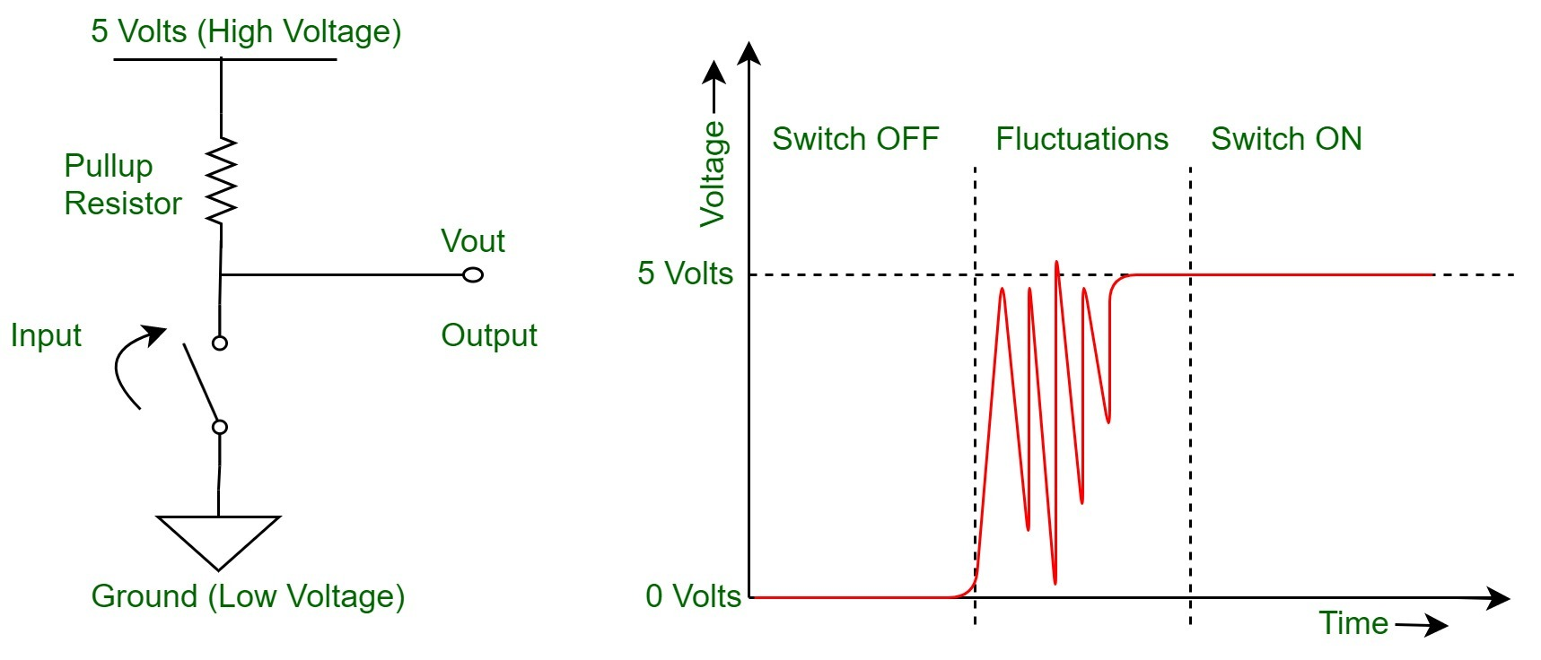
Input controller
2 D-FF gegen Metastabilität
Debouncer mit 10 ms sample Periode, bevor das Input eingetragen wird

Slide 12
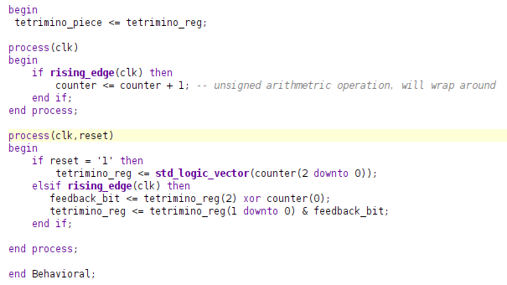
Pseudorandom number generator
Linear Feedback Shift Register
XOR und Shift Operation
Periodisch wiederholend

Slide 13
Tick counter
Enthalten Clock Divider mit internem Counter Puls
Liefert ein counter_vector mit eine Erhöhung je 50ms
Counter vector with 8 bits
Dient als skalierbarer Tick Periode je nach Schwerigkeitsgrad
C_reset nach Zustandsänderung

Slide 14
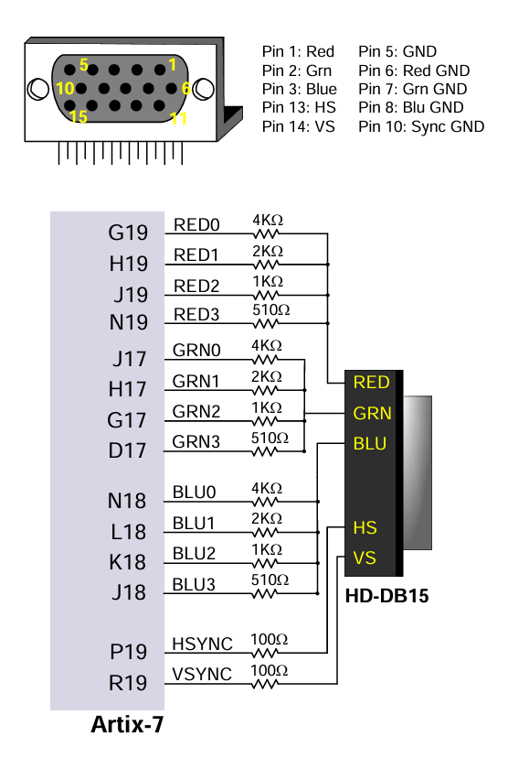
Vga Controller
BASYS3 VGA Controller & Output
R,G,B,HS,VS

Slide 15

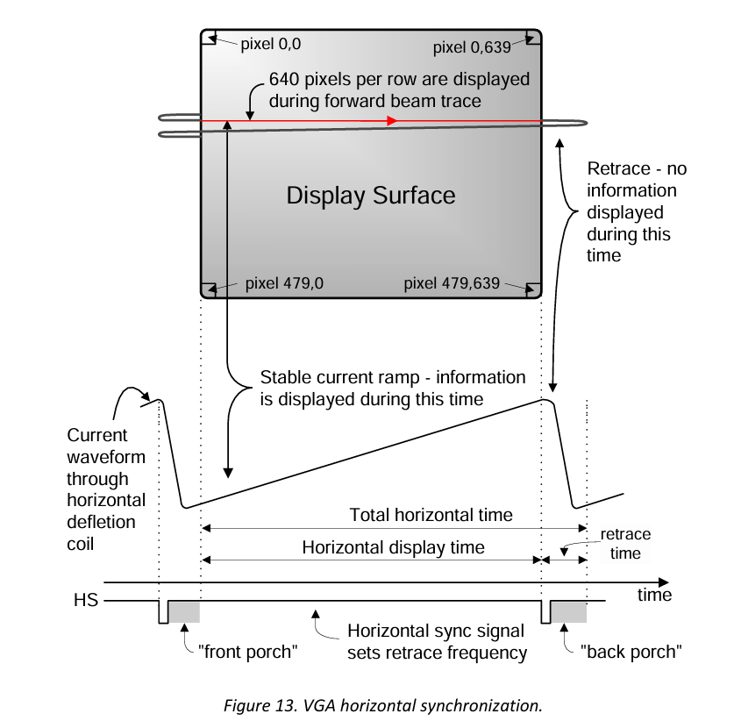
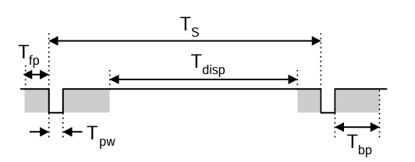
VGA Timing
zeichnet Bild Zeile für Zeile
Blank Periode, wo die Pixels sich nicht auf dem tatsächlichen Bildschirm befindet
H-sync : neue Linie
V-Sync : neues Bild

Slide 16
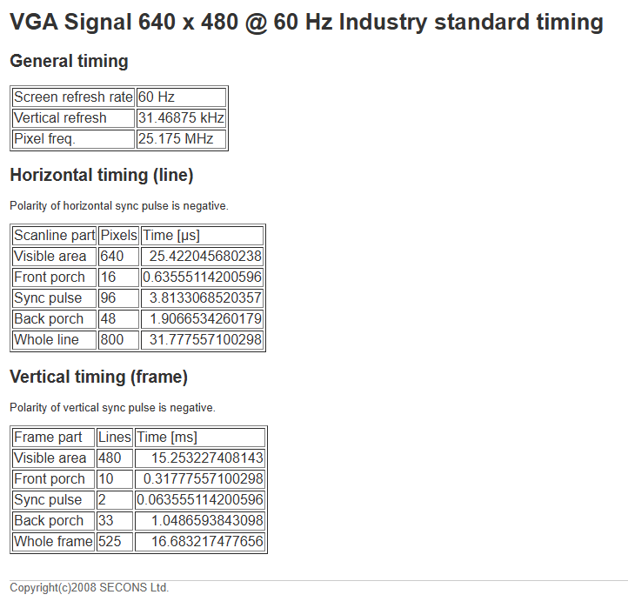
VGA Einstellung
Industrie-standard
Unterskalierung des Clock-Frequenz mithilfe PLL clock wizard

Slide 17
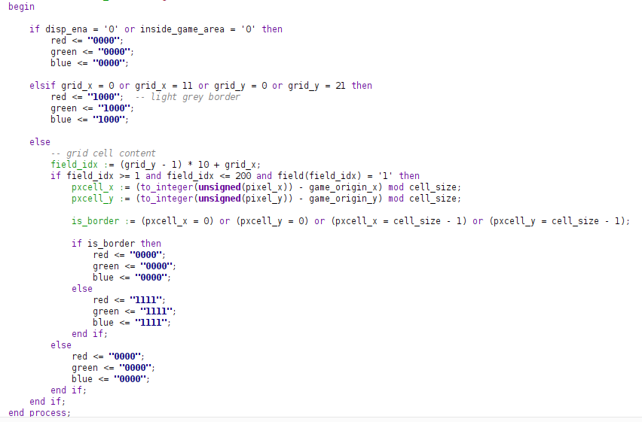
Video renderer
Rein Kombinatorik
Nimmt output_field [1:200] an
Farbe benennen
Grenze zeichnen

Slide 18
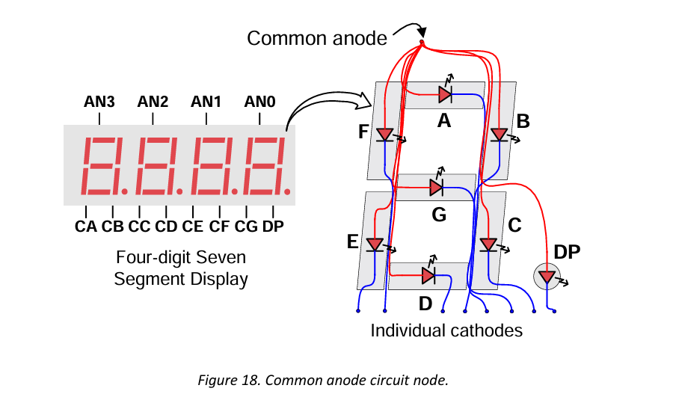
Scoreboard
Nutzung des 7-Segment-Displays
Binär Score vector auf Segment vector mappen
Max Punktzahl auf 256 (2^8) begrenzt

Slide 19
Finite state machine

Slide 20
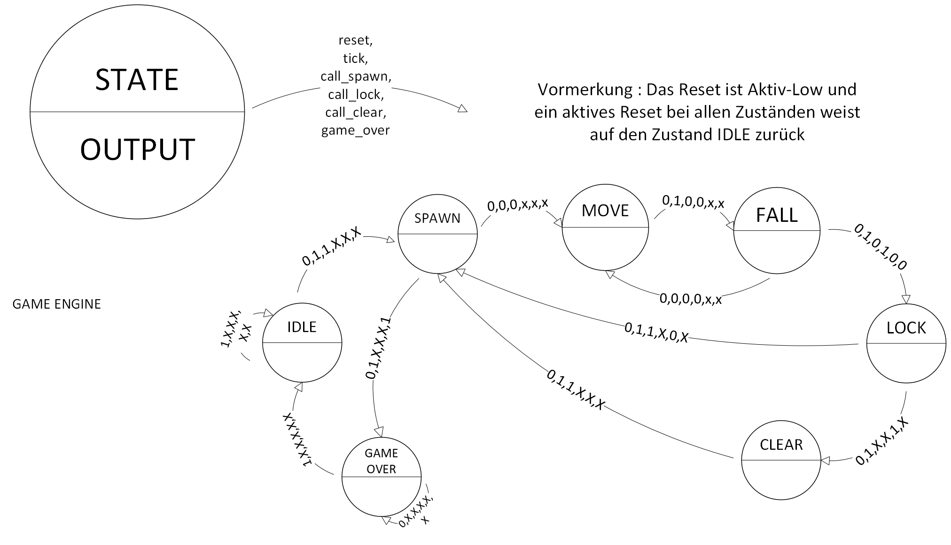
FSM – GAME engine

Slide 21
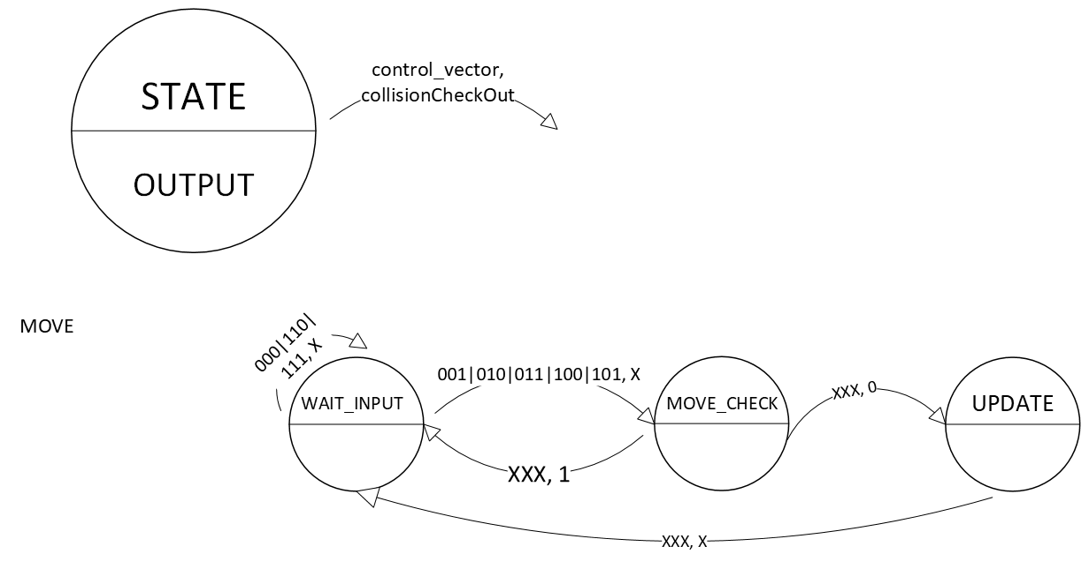
FSM – MOVEMENT

Slide 22
Beschreibung der Zustände

Slide 23
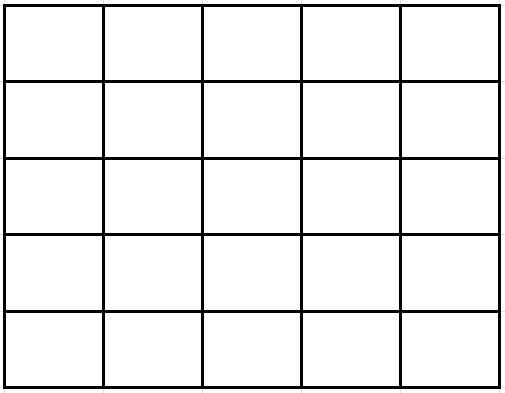
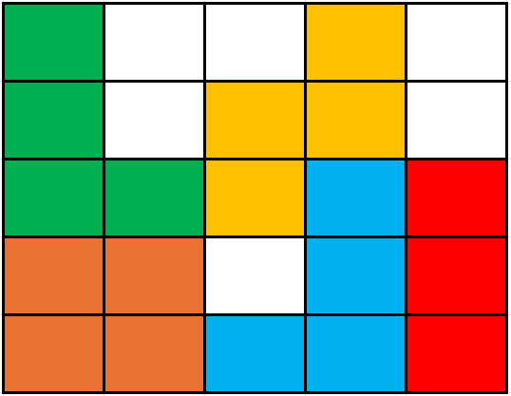
Spawn
Ruft als Erstes die Funktion
Spawn_check = {1: spawn; 0: cannot spawn}
auf.
Für Spawn_check = 0: SPAWN GAME_OVER
Nur als Beispiel:
myblock_field
myblock_next_field
saved_field
output_field

Slide 24
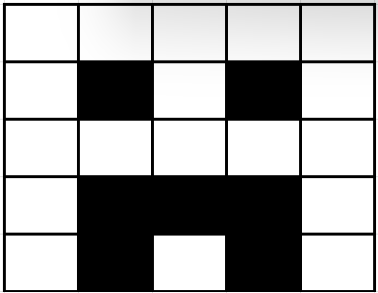
Spawn
Vergleichen: myblock_next_field && saved_field
myblock_next_field || saved_field
output_field
saved_field
Überschneidung
„Spiel Vorbei“ Ausgabe

Slide 25
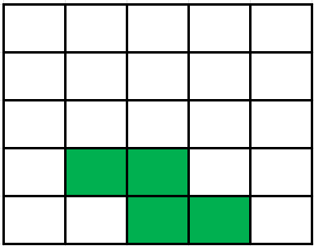
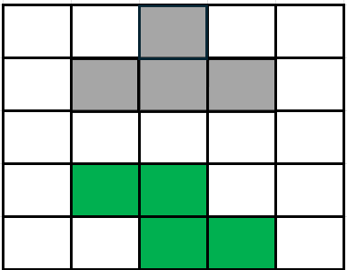
Spawn
Anderes Beispiel:
myblock_field <= myblock_next_field
output_field <= saved_field || myblock_next_field
SPAWN FALL
myblock_field
myblock_next_field
saved_field
output_field

Slide 26
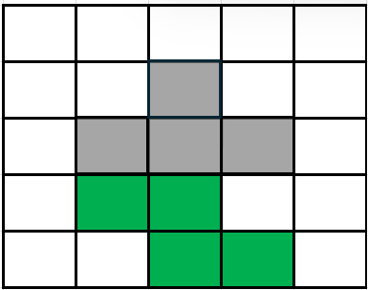
Fall
myblock_field <= myblock_next_field
output_field <= saved_field || myblock_next_field
myblock_field
myblock_next_field
saved_field
output_field

Slide 27
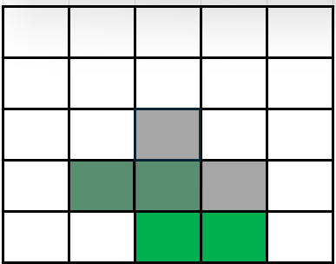
Fall
Bei Überschneidung:
myblock_field <= myblock_next_field
Ouput_field <= myblock_field || saved_field
FALL LOCK
myblock_field
myblock_next_field
saved_field || my_block_next_field
output_field

Slide 28
LOCK
myblock_field und mblock_next_field zurücksetzen
saved_field <= output_field
LOCK CLEAR_CHECK
myblock_field
myblock_next_field
saved_field
output_field

Slide 29
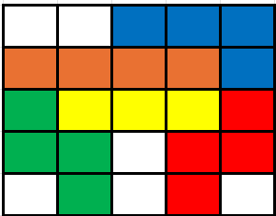
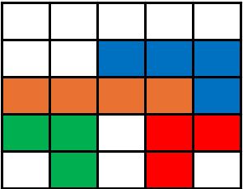
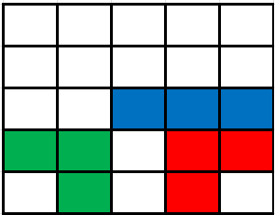
CLEAR CHECK
Anderes Beispiel:
Prüfe von unten nach oben, ob eine Zeile voll befüllt ist.
Detektierte voll befüllte Zeile blinkt 3mal, bevor es gelöscht wird.
Alles darüber um eine Zeile heruntersetzen
saved_field wird aktualisiert.
Wiederholen, bis keine voll befüllten Zeilen detektiert sind.
saved_field <= output_field
CLEAR_CHECK SPAWN
saved_field
saved_field
saved_field

Slide 30
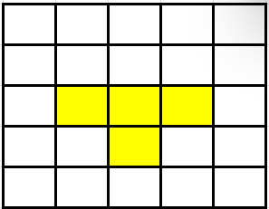
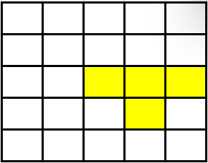
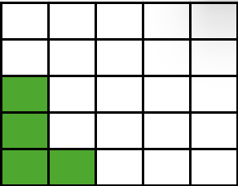
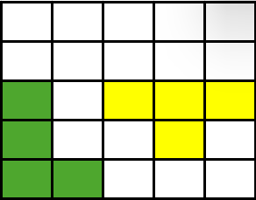
Move (taktsynchron)
MOVE_CHECK = {1: Bewegen; 0: Nicht bewegen}
Bewegen: output_field <= saved_field || myblock_next_field
Nicht bewegen: output_field <= saved_field || myblock_field
Beispiel:
myblock_field
myblock_next_field
saved_field
output_field

Slide 31
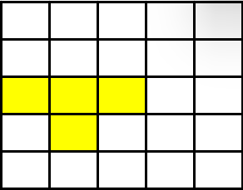
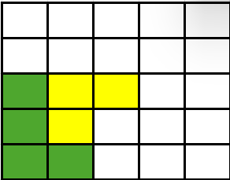
Move (taktsynchron)
Anderes Beispiel:
myblock_field
myblock_next_field
saved_field || myblock_next_field
output_field

Slide 32
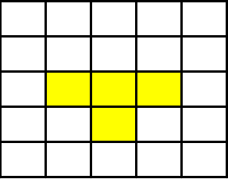
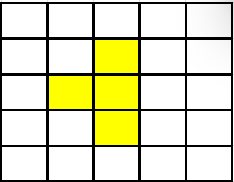
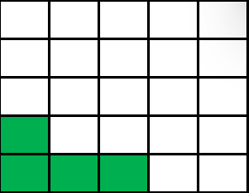
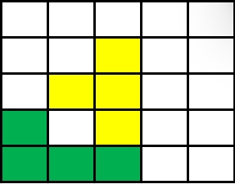
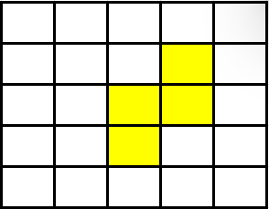
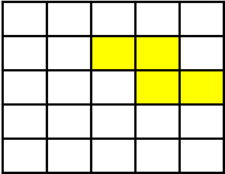
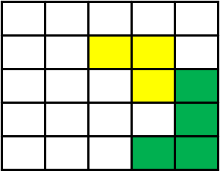
Rotate (taktsynchron)
MOVE_CHECK wird hier auch implementiert.
Beispiele:
myblock_field
myblock_next_field
saved_field
output_field
myblock_field
myblock_next_field
saved_field || myblock_next_field
output_field

Slide 33
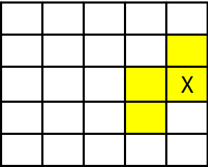
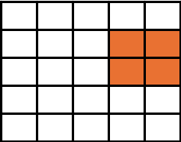
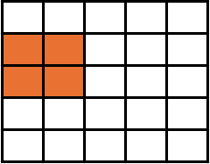
ANMERKUNG zu move & Rotate
MOVE deaktivieren, wenn sich ein Tetromino am Rand des ‚Field‘ befindet.
ROTATION deaktivieren, wenn sich die Drehachse (X) am Rand des ‚Field‘ befindet.
Vorgehen ähnlich den vorherigen Beispielen
myblock_next_field
myblock_next_field
myblock_next_field

Slide 34
Fortschritt

Slide 35
Projekt Beginn
Fertigstellung
Zeichnung des Blockschaltbilds und FSMs
Definition der Module
Überlegung der Implementation
Testen
Bug fixing
Implementierung Features & Verbesserungen
april
mai
jun
juli
Aktueller Stand
Abschluss
VHDL Programmieren
Dokumentation

Slide 36
Zu realisierende features
01
Farbkodiertes Tetrimino aufs display
02
Schnelleres fallen der tetriminoes je nach punktzahl
03
Musik mit zunehmendem tempo je höher die punktzahl
04
Scoreboard anzeige aufs display

Slide 37
demo

Slide 38
Vielen dank!

Slide 39
Referenzen
Link zu Github: https://github.com/caxzer/FPGA-Tetris
http://www.tinyvga.com/vga-timing/640x480@60Hz
https://www.zephyrproject.org/how-to-debounce-button-inputs-in-a-rtos/
https://www.amd.com/content/dam/amd/en/documents/university/aup-boards/XUPBasys3/documentation/Basys3_rm_8_22_2014.pdf

